Slide 1
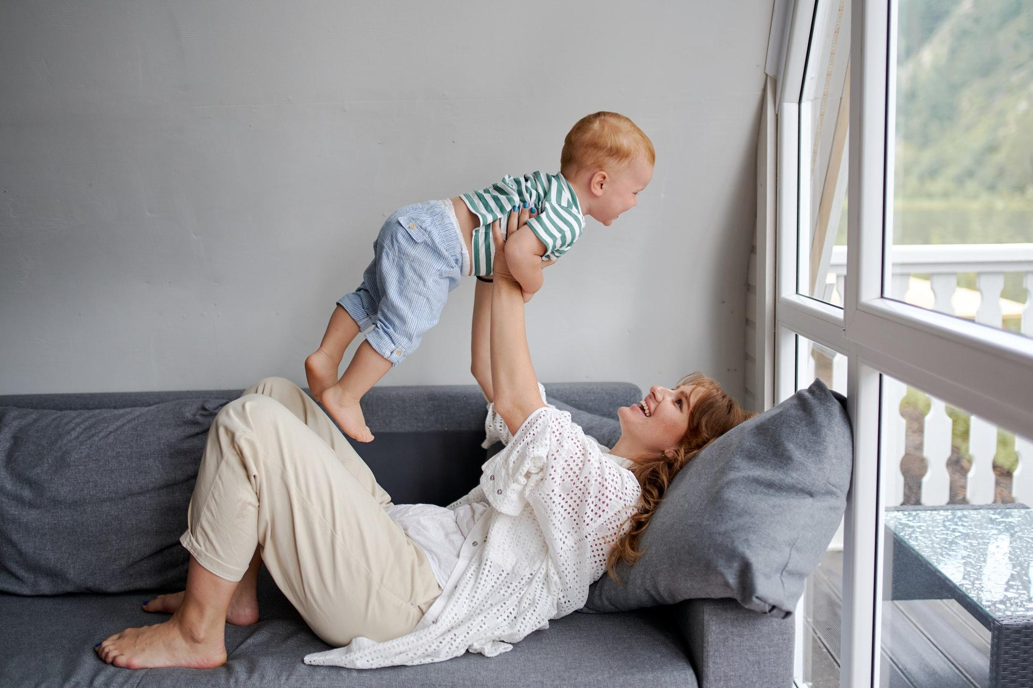
June 14, 2025
Weekly Newsletter Issue 3
Page 1
Family Newsletter
Greetings from the Williams family
In hac habitasse platea dictumst. Nunc luctus eu tellus vitae tincidunt. Nulla sodales lorem quis orci malesuada, molestie malesuada lorem mollis. Mauris erat enim, feugiat et nisl non, volutpat pharetra justo. Vivamus in bibendum odio. Phasellus ligula sapien, ultricies tincidunt tellus ut, vestibulum ultrices metus.
Pellentesque vitae molestie sem. Aliquam erat volutpat. Nullam purus enim, ornare consectetur varius a, mollis ut lacus. Nulla vel lectus interdum, porta nunc nec, egestas arcu. Quisque quis dui ac leo molestie cursus.

Slide 2

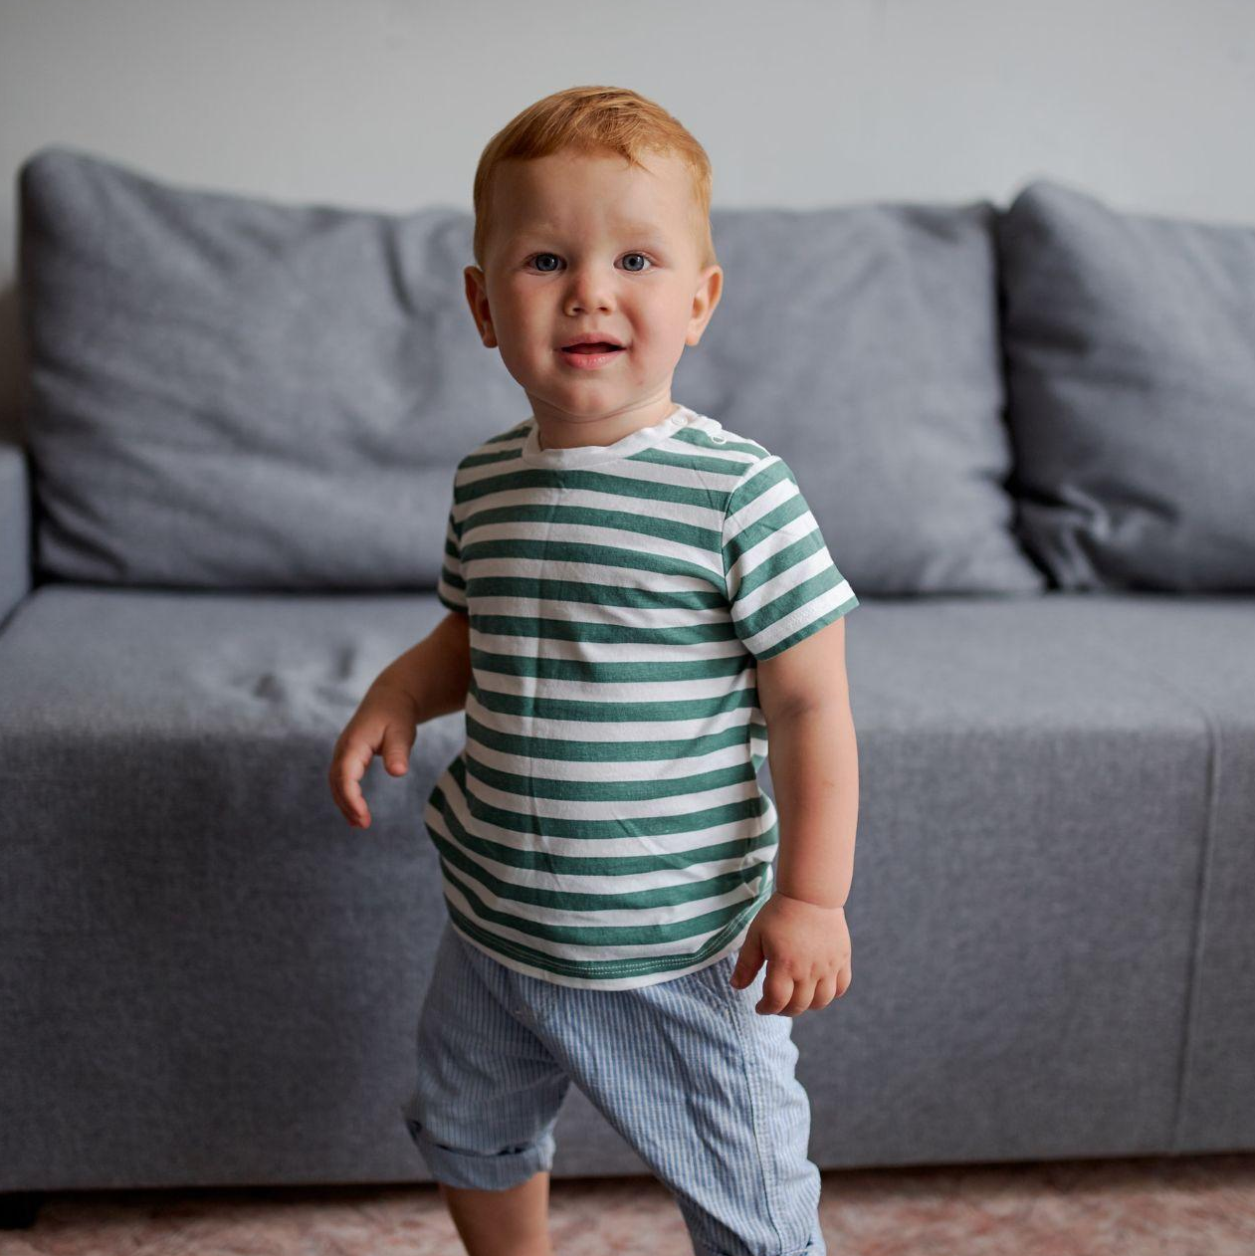
June 14, 2025
Weekly Newsletter Issue 3
Page 2
Our beloved aunt
and grandmother
Nunc sit amet pulvinar augue. Nunc eget metus malesuada, facilisis velit vitae, varius nisi. Donec vel mi tellus. Integer a leo mattis, varius diam eu, varius eros. Vestibulum non magna lorem. Ut nulla nibh, posuere vel ultrices ac, molestie eget odio. Aliquam quis quam erat. Aliquam in ultricies mi. Mauris sollicitudin ullamcorper nulla, id auctor libero. Sed id metus pellentesque, laoreet tortor vel, hendrerit erat. Nam ullamcorper lacinia aliquet. Pellentesque habitant morbi tristique senectus et netus et malesuada fames ac turpis egestas.
Vivamus et neque vel diam malesuada pellentesque eget ac felis. Aliquam interdum sapien a tortor molestie
varius pellentesque viverra. Pellentesque odio enim, pulvinar vel mi ac, sagittis tristique metus. Proin consectetur ante diam, nec malesuada tortor pretium ut. Cras fringilla ullamcorper eros nec rutrum. Ut porta feugiat scelerisques uspendisse dictum feugiat metus.
little Jeremy says hi
In hac habitasse platea dictumst. Nunc luctus eu tellus vitae tincidunt. Nulla sodales lorem quis orci malesuada, molestie malesuada lorem mollis. Mauris erat enim, feugiat et nisl non, volutpat pharetra justo.

